Slide 1
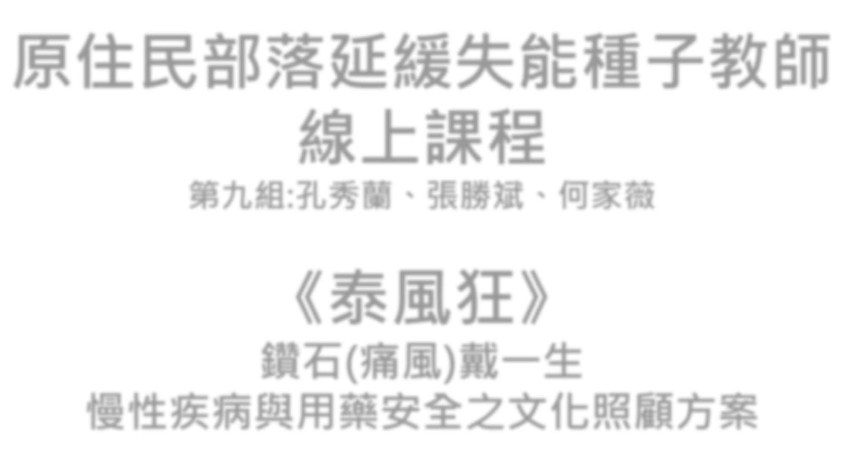


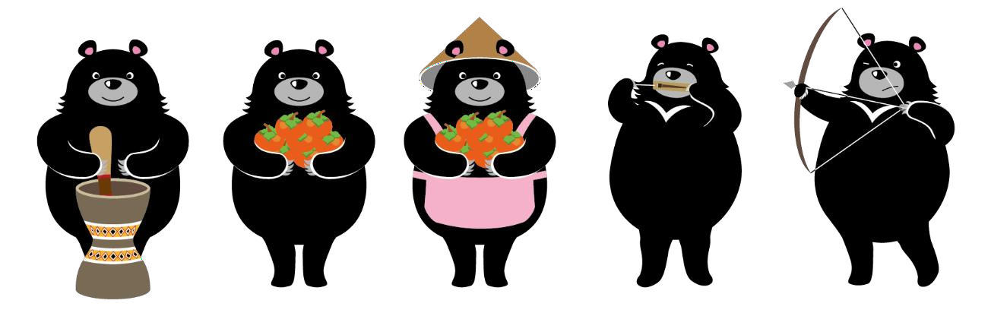
原住民部落延緩失能種子教師 線上課程
第九組:孔秀蘭、張勝斌、何家薇
《泰風狂》
鑽石(痛風)戴一生
慢性疾病與用藥安全之文化照顧方案

Slide 2
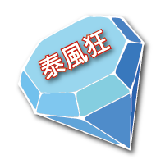

課程大綱
一.族群文化特色。
二.12週課程與單週課程設 計之規劃。
三.具族群文化特色之痛風 疾病衛教及用藥安全。

Slide 3
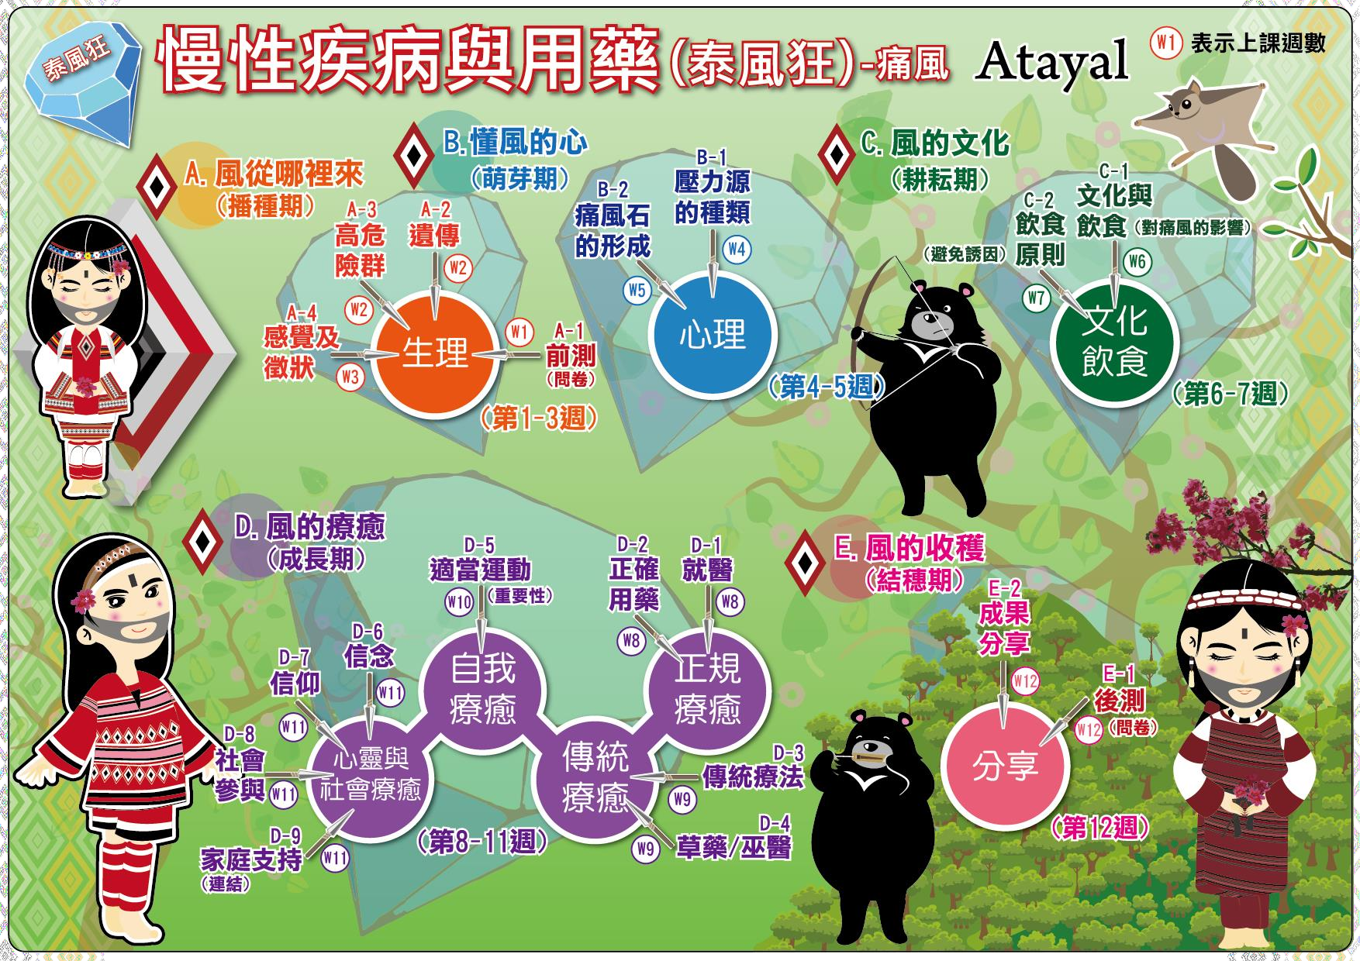
心智圖

Slide 4
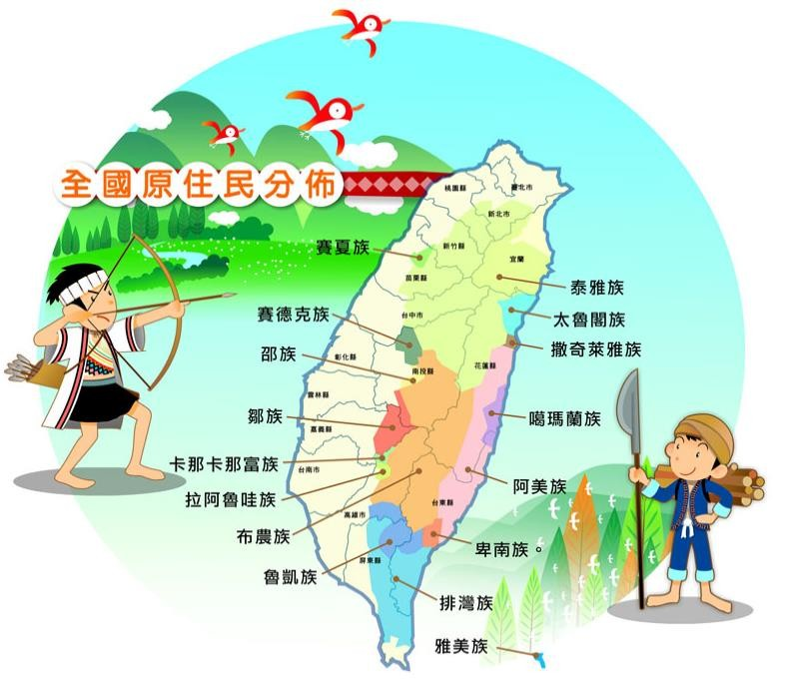
一、族群簡介
泰雅族社會盛行織布與文面文化。
族人遵守祖先訓示gaga，以祖靈祭為最重要的祭儀 活動
泰雅族分布在臺灣中北部山區
泰雅分為賽考列克與澤敖列。
人口約有91,800 人
（民國108年9月）

Slide 5
二、禮俗信仰與飲食文化
泰雅族的超自然力量信仰觀稱為rutux(包括：人死後的鬼魂、祖靈，
自然物的精靈等)
遵守祖先留下的訓示與行事規範（gaga）
遵守gaga就會受到祖靈的庇佑，得享平安的生活，使子孫代代興旺
除了傳統信仰之外，各部落普遍存在著天主教堂與基督教會
泰雅族人多以農作物為主食，最普遍常見的為小米、玉米、蕃薯、芋 頭等作物。米、栗類則大多用石臼去殼 ， 平常煮成飯或煮粥食用，
祭典時做成餅狀，也可以隨身攜帶當作乾糧。並且狩獵鳥獸當作副食， 為了維持肉類的新鮮度，還發展出獨特的保存技術，利用鹽與發酵的 小米醃漬魚、肉，便於儲存起來長期使用。

Slide 6
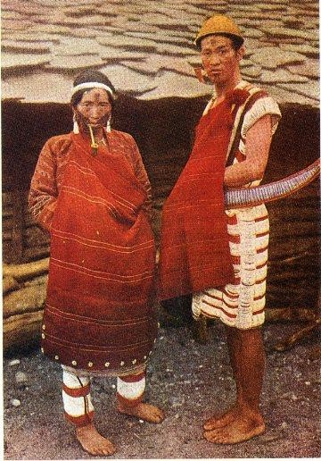
三、衣飾文化
因為泰雅族無階級制度，在衣服上 並未表現出個人的社會地位，因此 其穿衣的主要功能及在遮體、保暖 及裝飾。
泰雅的傳統服飾男女大致相同，形 制是綜合縫製式及披掛式服飾，主 要差別在頭冠和掛前帶。
男人服飾的基本配件是額帶、胸兜
上衣、披肩、前遮陰布及刀。
女子則是額帶、胸兜、上衣、披肩
片裙和綁腿
紅色是泰雅族人的最愛，紅色代表 血液，也代表力量。
、
、

Slide 7
四、祖先規範
傳統的泰雅族家庭是以父系血緣為中心，從夫居的父系社
會，婚姻制度屬於一夫一妻制的嫁娶婚形式。
頭目的承繼與更迭有世襲制與選舉制兩種，頭目對內處理
部落公共事務，對外代表全社與他社間保持聯繫。
祭祀團體是執行同一gaga 宗教儀式中最重要的團體，範圍 包括定期舉行的播種祭、收穫祭以及不定期舉行的獵頭祭、 祈雨祭等。
文面等於是成年禮，男子必須狩獵多次成功後，才可在額 頭上及下巴刺青，女子則須學會織布才得刺臉紋，而完成 紋面者才可論及婚嫁。

Slide 8
【大紀元7月22日報導】
(中央社記者陳清芳台北22日電) 台灣原住民痛風研究新發現，學者在二十一 個原住民家族身上，找到痛風致病主基因位於四號染色體上，遺傳加 上喝酒、食用動物內臟等飲食習慣，使得十多歲到四十多歲的多位族 人長出痛風石，學者希望製鞋業能幫忙，解決患者痛風關節變形無鞋可穿的窘境。
國家衛生研究院環境衛生與職業醫學研究組主任葛應欽指出，漢人和白種人的成人中 風盛行率是百分之一，新西蘭毛利人是百分十，南島語族則高達百分之十五到百分二 十，台灣原住民多屬南島語族。葛應欽指出，痛風是多種基因的疾病，他在北部二十 一個原住民家族取得一百五十四人的血液檢體，其中九十一人有痛風，年紀最小者僅 十三、四歲，他發現，痛風的主要致病基因位於四號染色體的長臂位置，目前正進行 基因定序，進一步了解基因功能。
痛風，顧名思義，就是急性發作時，連吹到風都覺得疼痛，葛應欽在研究中，看到原 住民痛風半夜發作時，痛到滾下床，連鞋子都沒法穿，許多原住民更因長年痛風，在 手指、手部、腳趾、腳部等關節處，長出大大小小的痛風石，壓得關節變形，苦不堪 言。
那些沒有長出痛風石的原住民，往往也有高尿酸血症，葛應欽解釋，其他種族的高尿 酸血症患者，大約只有百分之五長痛風石，原住民的比率卻高達五成，這十倍的差距， 除了基因遺傳，也和食用酒類、食用動物內臟等富含嘌呤（普林）產生尿酸的食物有 關。

Slide 9
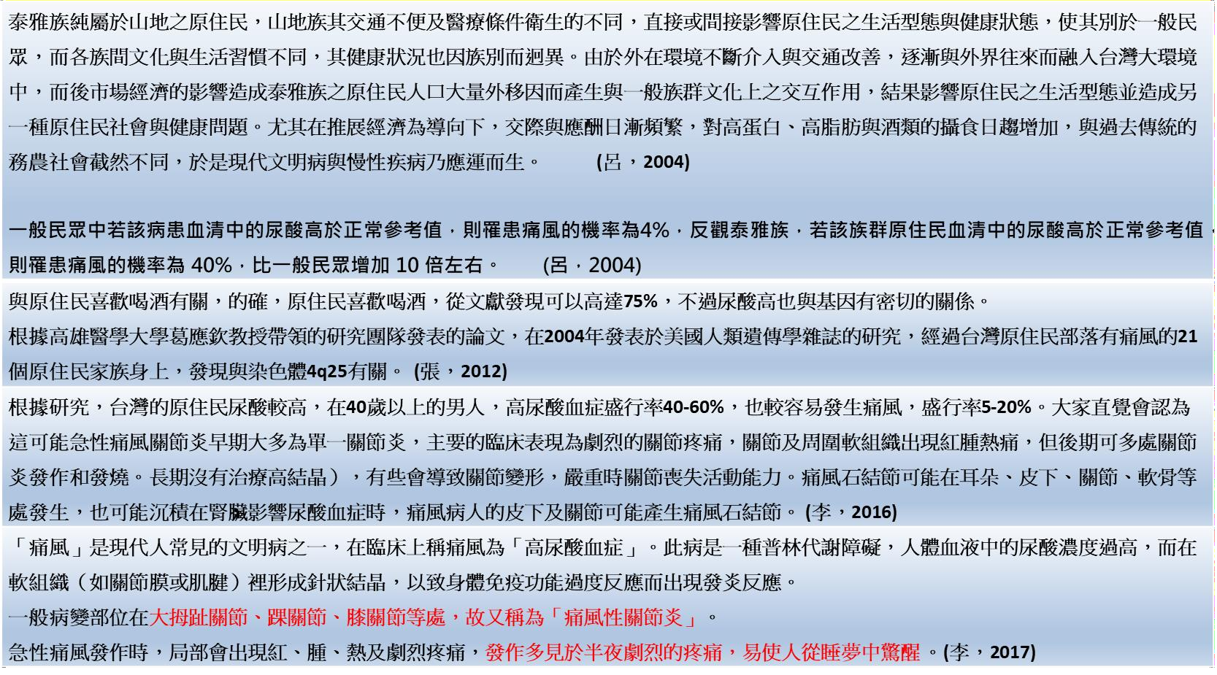
學理依據

Slide 10

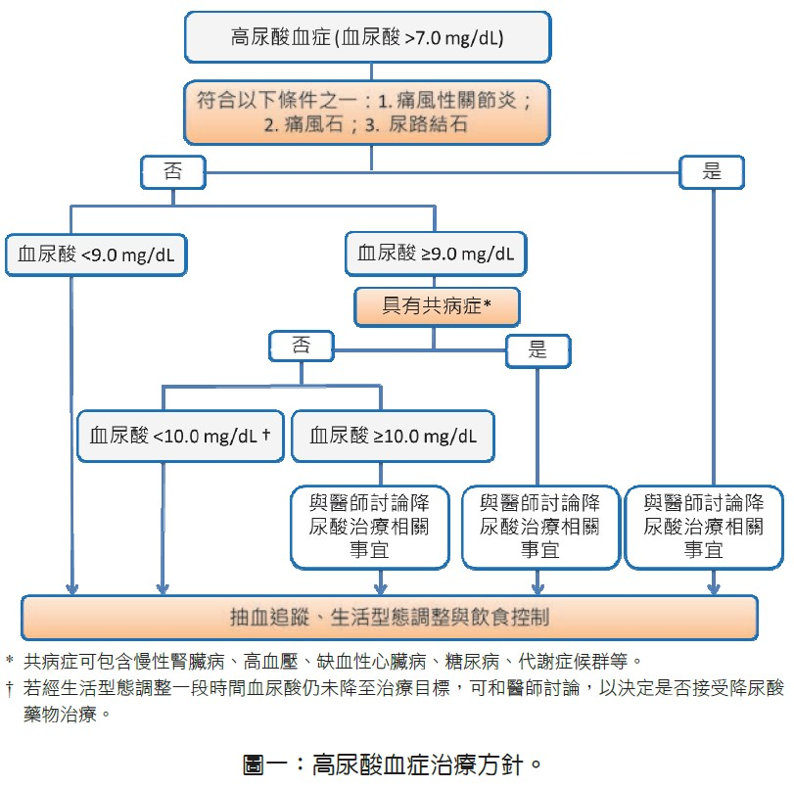



學理依據
(陳、郭、李、許，2018)

Slide 11
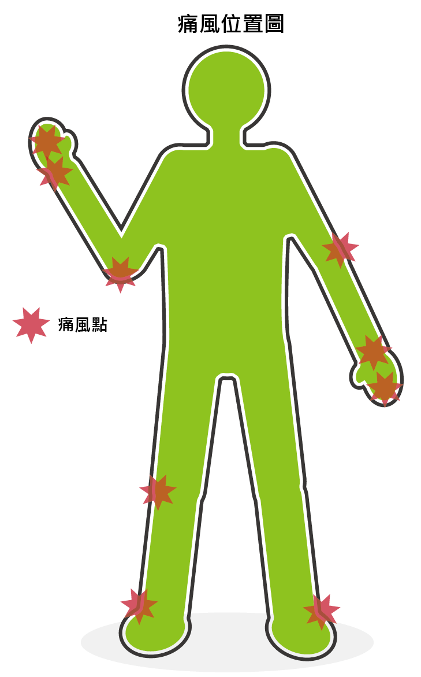

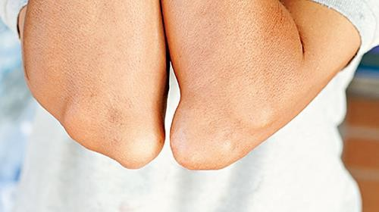

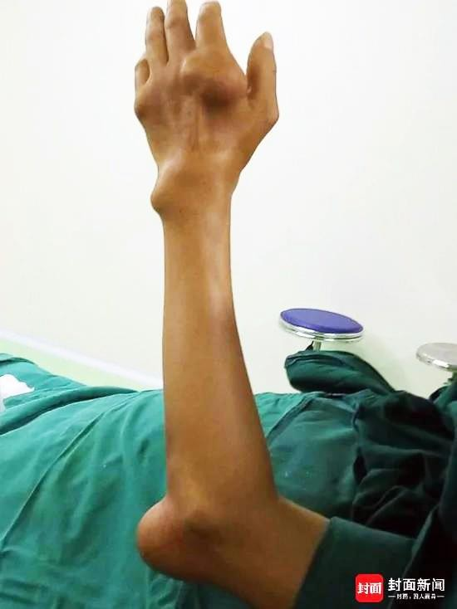

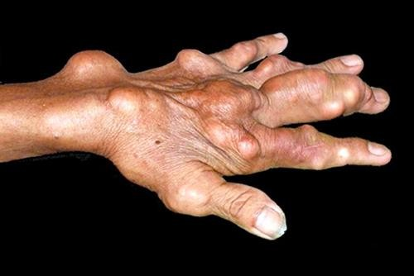

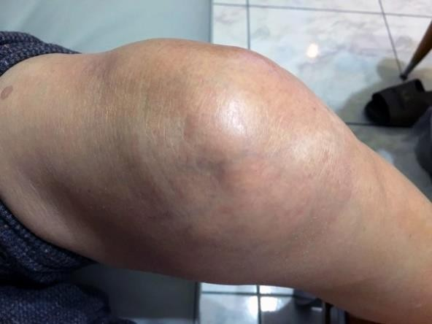

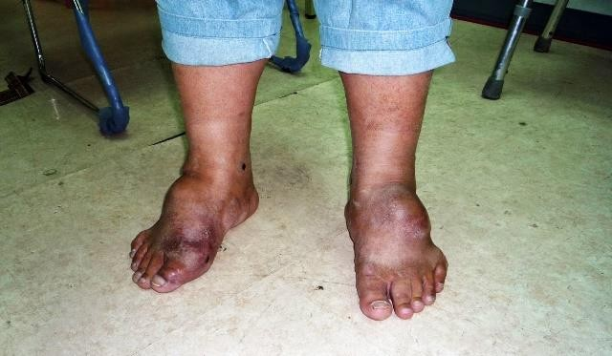
痛風好發部位
手肘關節
手指及手腕關節
手指及手肘關節
腳踝及腳趾關節
膝關節

Slide 12
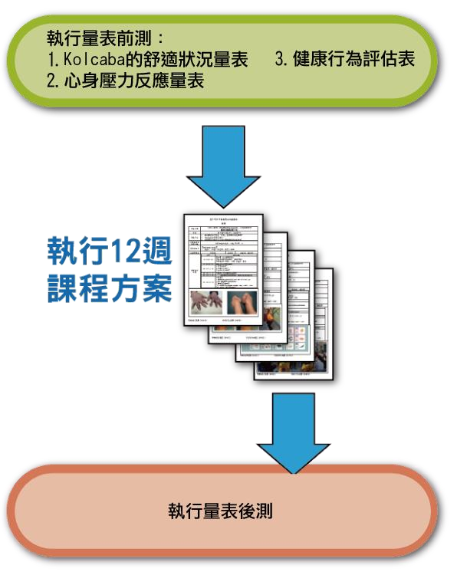
課程方案執行程序

Slide 13
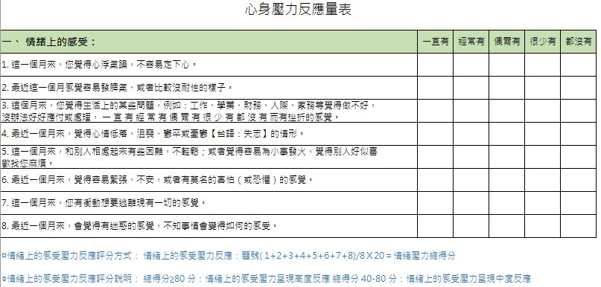
心身壓力反應量表-1

Slide 14
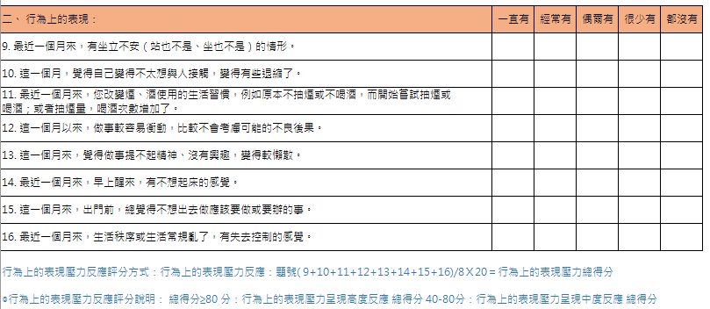
心身壓力反應量表-2

Slide 15
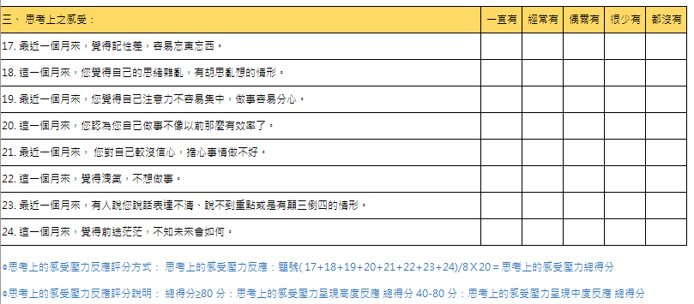
心身壓力反應量表-3

Slide 16
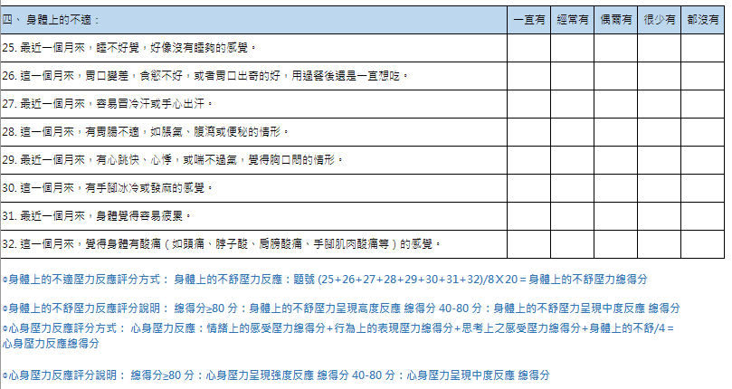
心身壓力反應量表-4

Slide 17
Kolcaba的舒適狀況量表
填表說明：
量表中每一個問題均由4個數字來作為答案，請選擇最接近您現在感覺的答案。
A非常不同意 ◻B不同意 ◻C同意 ◻D非常同意
當我需要幫助時，我可以找到可靠的人
我不想活動
我的狀況使我很沮喪
我感覺有信心
我現在覺得生命很有價值
知道別人在關心我，我很受鼓舞
太吵，我不能休息
沒有人能體會我現在的感受
我疼痛得不能忍受
沒人陪伴時我很不開心
我不喜歡這裡
我現在有便秘症狀
現在感覺身體不舒服
這個房間感覺不舒服
我害怕將會發生的事情
我感覺現在很累
我感到現在很滿足
這床位讓我不舒服
這裡的氣氛很好
這裡沒有我喜歡的東西
在這裡我沒有歸屬感
我親戚、朋友經常打電話來關心我
我需要了解更多自己的病情
我沒有太多的選擇
這房間空氣不好
我心情很平靜
我現在情緒低落
我發現生活很有意義

Slide 18
Kolcaba的舒適狀況量表
評分標準：
第1、4、5、6、17、19、22、23、26、28題按照如下計分標準：
A=1，B=2，C=3，D=4
第2、3、7、8、9、10、11、12、13、14、15、16、18、20、21、24、25、
27題
按照如下計分標準：
A=4，B=3，C=2，D=1
結果評定：
Kolcaba的舒適狀況量表（General Comfort Questionnaire,GCQ），包括生理、
心理、精神、社會文化和環境4個維度，共28項。 分數越高說明您目前的狀態越舒適。

Slide 19
Kolcaba的舒適狀況量表
填答說明：
下列各題請以最近一個月為準，若你每天都有做到請 打○，只要有一天 沒做到就打×。
例如：
(a) 每天洗澡 (表示最近一個月每天都有洗澡！)
× (a) 每天洗澡(若有一天沒洗澡，表示沒做到！)
請您以最嚴厲的標準，來填答下列各題！

Slide 20
健康行為評估表
填答說明：
下列各題請以最近一個月為準，若你每天都有做到請 打○，只要有一天 沒做到就打×。
例如：
(a) 每天洗澡 (表示最近一個月每天都有洗澡！)
× (a) 每天洗澡(若有一天沒洗澡，表示沒做到！)
請您以最嚴厲的標準，來填答下列各題！

Slide 21
健康行為評估表-1
※ 分數計算：以上各項打○者，每題 5 分，滿分 100 分！
※ 請問您共做到幾項？＿＿＿＿項，合計＿＿＿＿＿分
題 目
（1）完全不吸菸（註：最近一個月只要你曾吸過一根菸，請打×）
（2）平常生活及工作環境中沒有二手菸（註：只要你的家人或同事有人
抽菸使你無法避免暴露於二手菸，請打×）
（3）不喝酒或少量喝酒（註：少量喝酒指每天啤酒180cc以下，或葡萄 酒、紹興酒60cc以下或威士忌30cc以下，或高梁酒20cc以下，但若不喝 則已，一喝就超過一天的量，請打×）
（4）不嚼檳榔（註：最近一個月只要曾嚼過一顆檳榔，請打×)
（5）每週運動三次以上，每次至少30分鐘且有流汗呼吸急促現象（註： 只要天數不到三天，或每次運動不到三十分鐘，或沒有達到流汗及呼 吸急促現象，都算沒有做到，請打×）
（6）每天吃早餐（註：只要有一天沒有吃，請打×）

Slide 22
健康行為評估表-2
題 目
（7）每天至少吃三份蔬菜及兩份水果（註：一份蔬菜熟的約半碗，生
的約一碗，一份水果約4-6 兩）
（8）每天至少喝 300cc 左右的乳類（包括鮮奶、沖泡奶粉、優格、起 士等）（註：只要一天沒有喝，請打×)
（9）不吃或極少吃油膩食物（如油炸物、肥肉、爌肉、雞鴨魚皮）
（註：極少指每週少於一次）
（10）不吃或極少吃醃製或罐頭食品（如香腸、臘肉、燒烤、醬菜、豆
腐 乳、臭豆腐等）（註：極少指每週少於一次)
（11）每天餐後及睡前都有刷牙（註：指用牙刷、牙線或沖牙器清理）
（12）不聽信廣告偏方，也不服用親朋好友介紹之藥物或補品
（註：只要是服用非醫療專業人員所介紹之藥物、補品、偏方，都算沒 做到， 請打×）

Slide 23
健康行為評估表-3
題 目
__ （13）不吃別人或自己以前剩餘的藥物，也不把自己剩餘的藥物給別人或小（註：
只要是沒有經過醫師的診斷就把過去剩下的藥物重覆使用，請打×）
（14）每天睡眠7-8 小時（註：包括午睡）
（15）每天晚上 11 點以前上床睡覺
（16）很少感覺到壓力或大部分時候都能放鬆（註：指當有壓力或煩惱時，能在
一天內完全調適或處理完）
（17）定期量血壓且維持血壓正常（註：定期量血壓指40歲以上，每年至少量一
次血壓；其他的人則每三年至少量一次。正常血壓120/80mmHg）
（18）定期量血糖且維持血糖正常（註：定期量血糖指40歲以上，每年至少量一 次血糖；其他的人則五年至少量一次。正常血糖指空腹血糖為 80-100mmHg）
（19）維持正常的身體質量指數（註：BMI＝體重(公斤)/身高的平方(公尺 2)；
BMI<18.5 為過輕；18.5 BMI<24 為正常；24 BMI<27 為過重。
（20）依性別年齡定期參加健康檢查（註：65 歲以上者每年一次，40-65 歲者每
三年一次，其他則依性別、年齡或工作單位之建議參加）

Slide 24
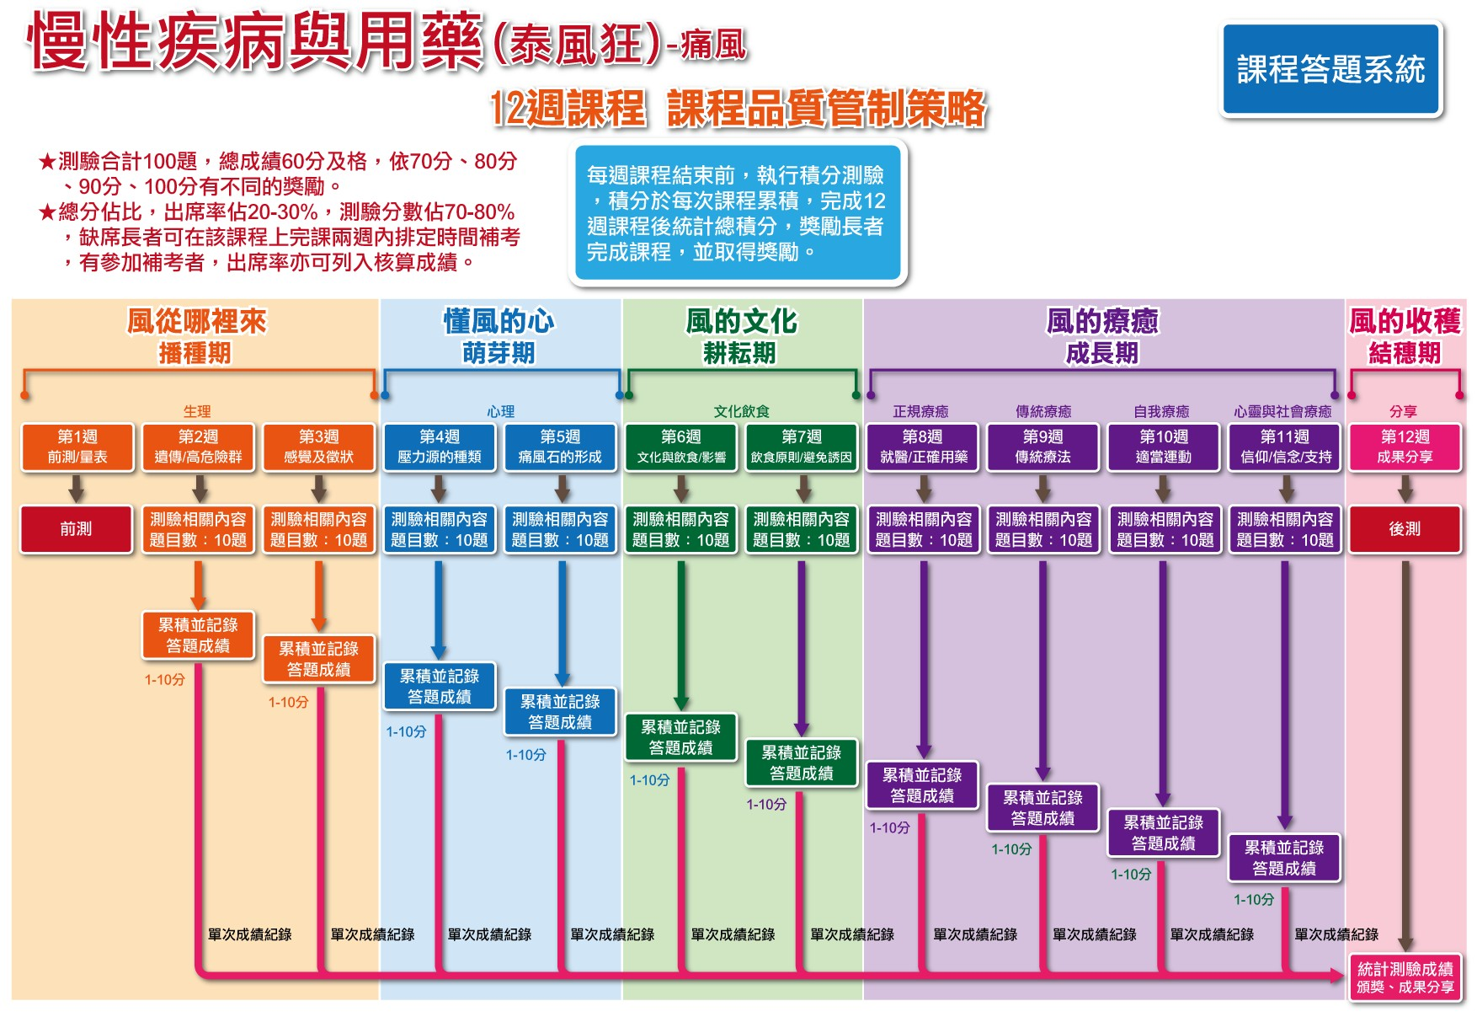

Slide 25
《原初.舊憶》痛風與飲食文化之連結
--12週課程方案 鑽石(痛風)戴一生 A.播種期(風從哪裡來?)
 | 日期 | 主題 | 教學策略
播 種 期 《 風 從 哪 裡 來 》 | 第 1 週 | 《前測》 | 健康行為評估量表 Kolcaba 舒適量表 身心壓力量表 （※三項量表均以中文合併泰雅語翻譯）
 | 第 2 週 | 風從哪裡來?~1 遺傳? 高危險群? | 影片欣賞~原住民的搞笑痛風治療舞~ 強調「原民」有基因遺傳? ~~文獻佐證 「原民」是痛風的高危險群?~~文獻佐證 遊戲答題小測驗(10 題)-1。
 | 第 3 週 | 風從哪裡來?~2 感覺及徵狀? | 促進長者對痛風的認知。 促進長者了解痛風的臨床徵狀。 (1).以自身(痛風患者)經驗分享痛風的感受。 (2).以家人或朋友的經驗分享形容痛風的對自我 的影響和外在的觀感。 遊戲答題小測驗(10 題)-2。
?

Slide 26
《原初.舊憶》痛風與飲食文化之連結
--12週課程方案 鑽石(痛風)戴一生 B.萌芽期(懂風的心)
 | 日期 | 主題 | 教學策略
萌 芽 期 《 懂 風 的 心 》 | 第 4 週 | 懂風的心~1 產生「風」的壓力源 | 促進長者了解痛風的壓力源的種類及如何面對壓 力源。 教導適當的抒壓技巧。 實做痛風健康操訓練。 遊戲答題小測驗(10 題)-3。
 | 第 5 週 | 懂風的心~2 痛風石的形成 | 促進長者認識痛風石的形成(衛教與宣導)。 實做痛風健康操訓練。 遊戲答題小測驗(10 題)-4。

Slide 27
《原初.舊憶》痛風與飲食文化之連結
--12週課程方案 鑽石(痛風)戴一生 C.耕耘期(風的文化)
 | 日期 | 主題 | 教學策略
耕 耘 期 《 風 的 文 化 》 | 第 6 週 | 風的文化~1 文化與飲食之「食」再太痛了 文化對「風」的衝擊 | 實(食)再太痛了~介紹泰雅飲食文化。 介紹泰雅飲食高嘌呤類食物的認知。 例:圖卡認知遊戲。 實做痛風健康操訓練。 遊戲答題小測驗(10 題)-5。
 | 第 7 週 | 風的文化~2 飲食原則 與避免誘因 | 促進長者痛風的飲食原則及如何避免外在環境與 誘因。 實做痛風健康操訓練。 遊戲答題小測驗(10 題)-6。

Slide 28

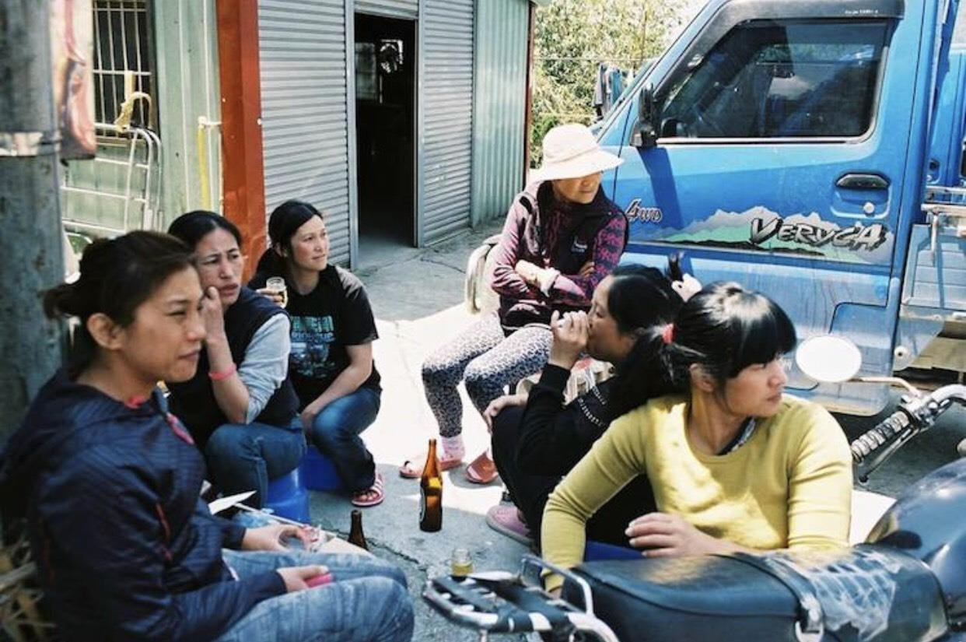
早安你好~阿比篇

Slide 29


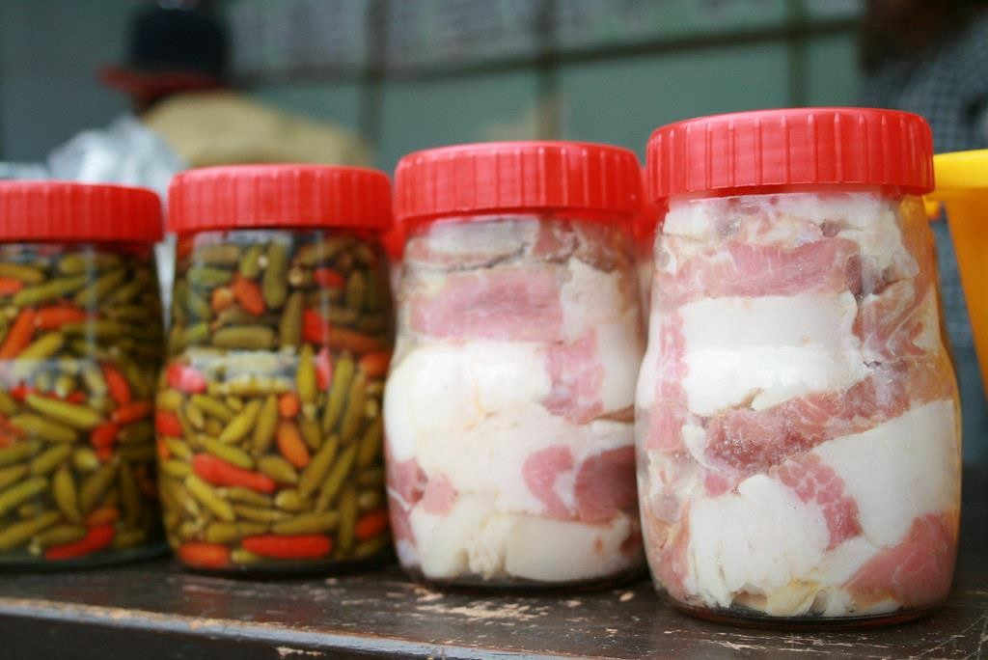
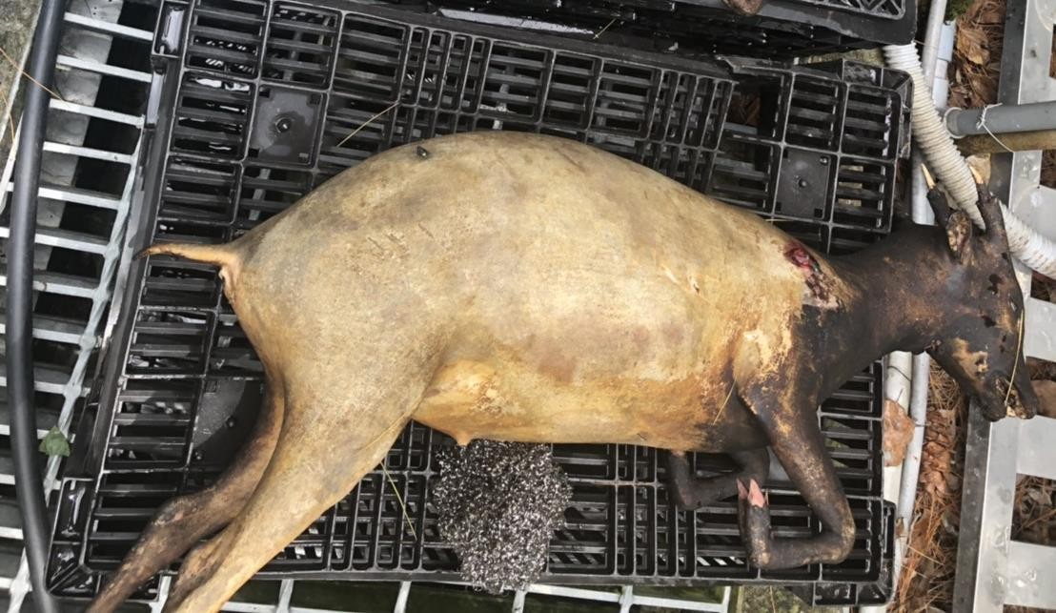


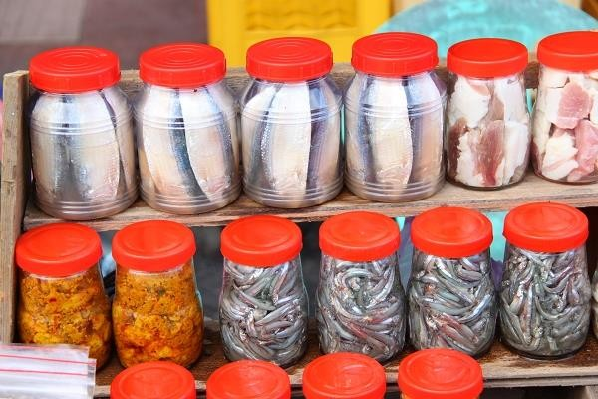
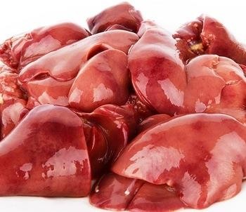
傳統美食~醃肉、醃魚、內臟篇

Slide 30
《原初.舊憶》痛風與飲食文化之連結
--12週課程方案 鑽石(痛風)戴一生
D.成長期(風的療癒)
 | 日期 | 主題 | 教學策略
成 長 期 《 風 的 療 癒 》 | 第 8 週 | 正規療癒~1 就醫/正確用藥 | 促進長者對正確就醫的重要性。 痛風之安全用藥。 例:圖卡認知遊戲。 實做痛風健康操訓練。 遊戲答題小測驗(10 題)-7。。
 | 第 9 週 | 一般療癒~2 傳統療法/草藥、巫醫 | 了解長者對傳統療法的認知。 了解傳統療法對原民的影響及其重要性? 從文獻裡佐證草藥的功效。 實做痛風健康操訓練。 遊戲答題小測驗(10 題)-8。
 | 第 10 週 | 自我療癒~3 適當運動重要性 | 強調「適當運動」的重要性。 促進「適當運動」達成自我照護能力。 實做痛風健康操訓練。 遊戲答題小測驗(10 題)-9。。
 | 第 11 週 | 心靈與社會療癒~4 信念、信仰、社會參與、家庭 支持的連結 | 連結各種相關資源達成內在的心靈支持並激發自 我療癒。 心靈饗宴~靈性寄託~讚美、祝福與禱告。 實做痛風健康操訓練。 遊戲答題小測驗(10 題)-10。。

Slide 31
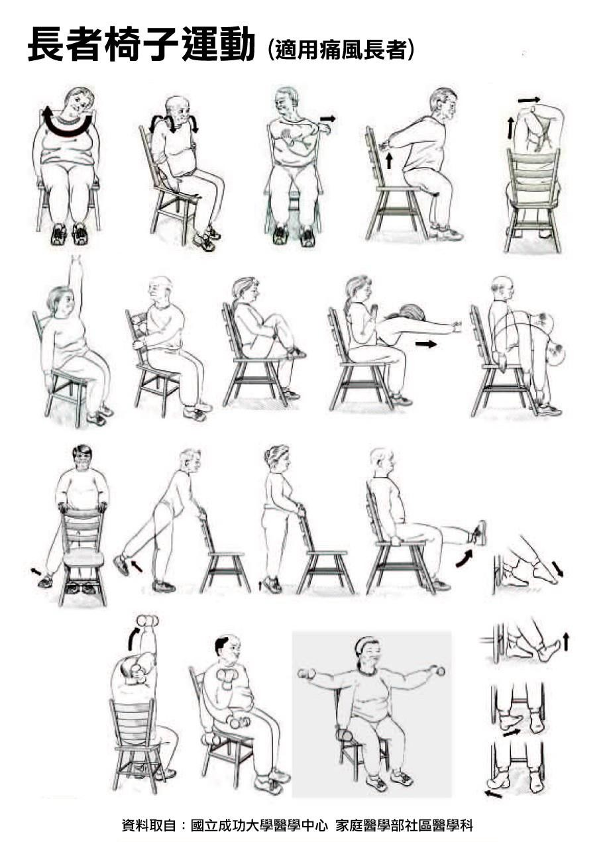

Slide 32
《原初.舊憶》痛風與飲食文化之連結
--12週課程方案 鑽石(痛風)戴一生 E.結穗期(風的收穫)
 | 日期 | 主題 | 教學策略
結 穗 期 《 風 的 收 穫 》 | 第 12 週 | 後測 成果分享 | 12 週實做痛風健康操訓練成果分享。 協助填寫長者後測問卷— 健康行為評估量表 Kolcaba 舒適量表 身心壓力量表。

Slide 33
關節操實施注意事項
關節操能防止關節和肌肉 萎縮，不受任何時間、場地的 限制，隨時隨地可以進行，但， 痛風關節炎發作時暫不執行活 動。

Slide 34


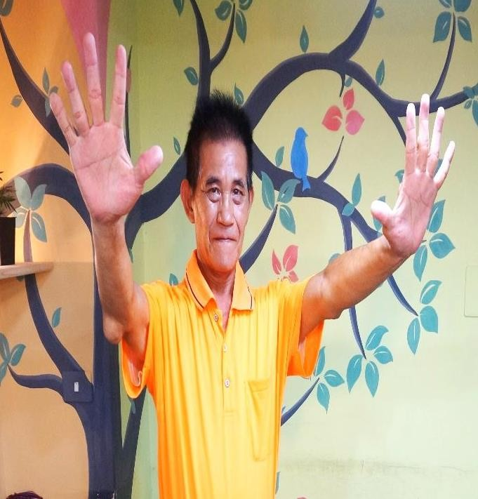
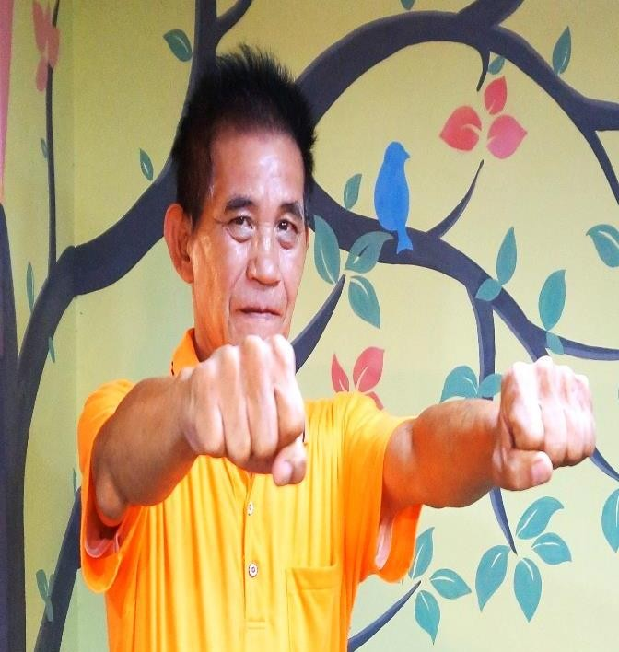
第一節：「指關節運動」
握拳與伸展交替進行，兩手反覆動作。

Slide 35



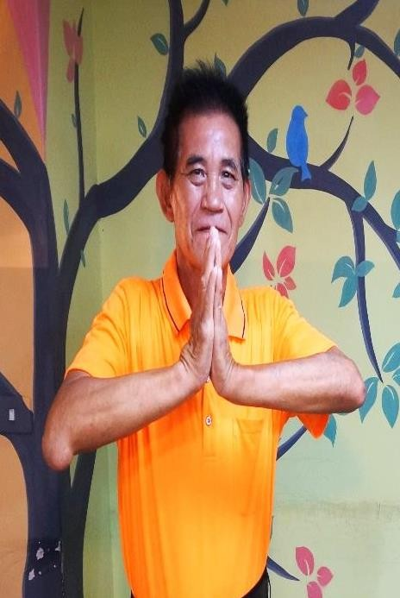
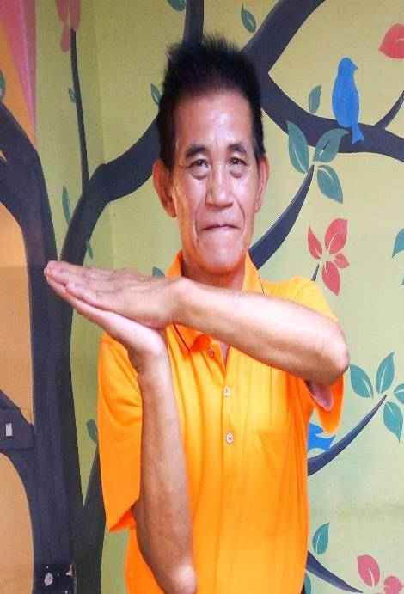
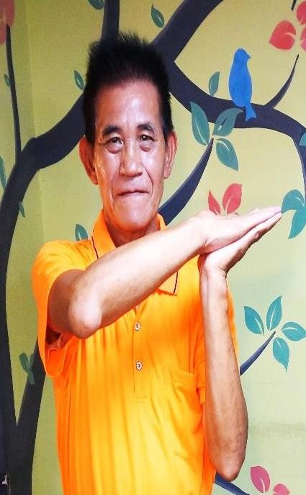
第二節：「腕關節運動」
兩手對掌，用力向一側屈腕，按壓3秒，向另一 側屈腕，同樣按壓3秒。兩側各反覆屈曲。

Slide 36


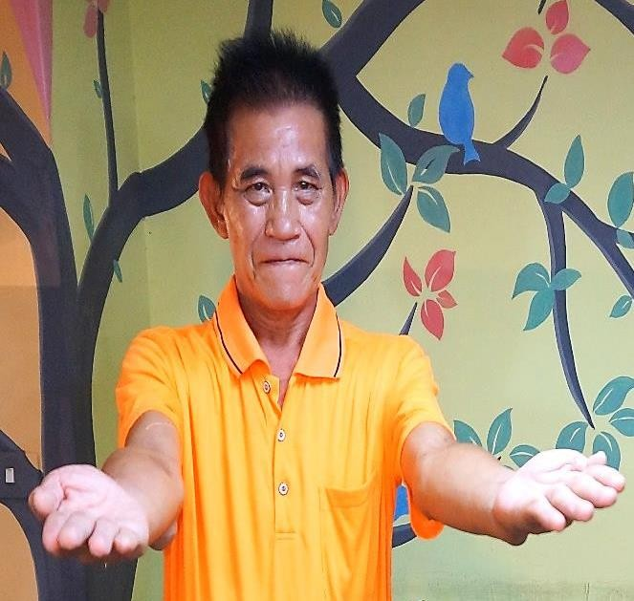
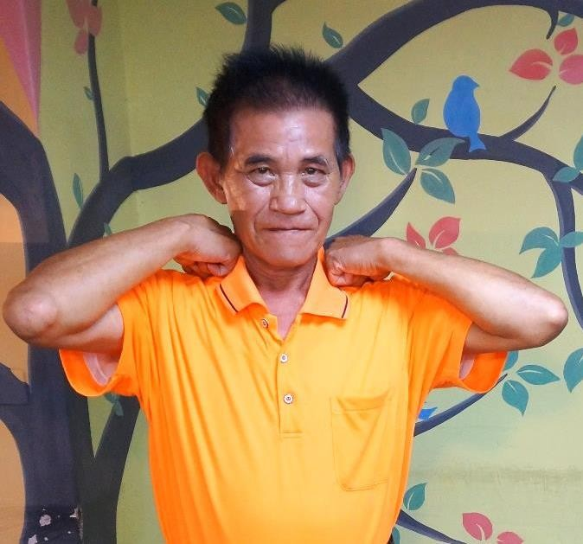
第三節：「肘關節運動」
兩臂前平舉，雙手掌心向上。握拳的同時迅速屈 肘，使拳頭碰到肩膀。再迅速伸肘、伸掌，恢復 原狀。反覆進行。

Slide 37


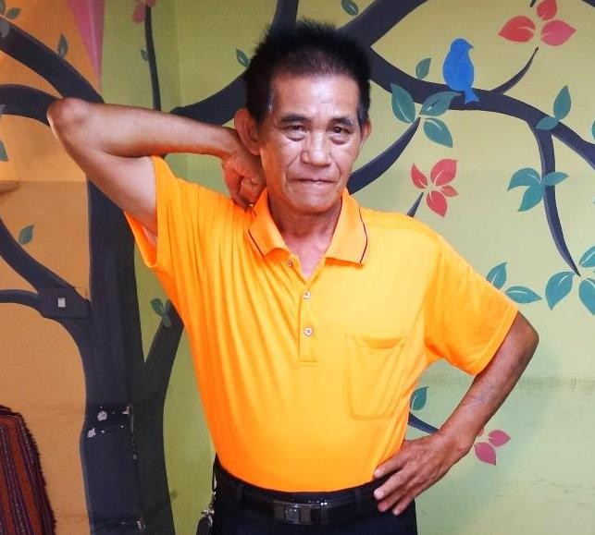
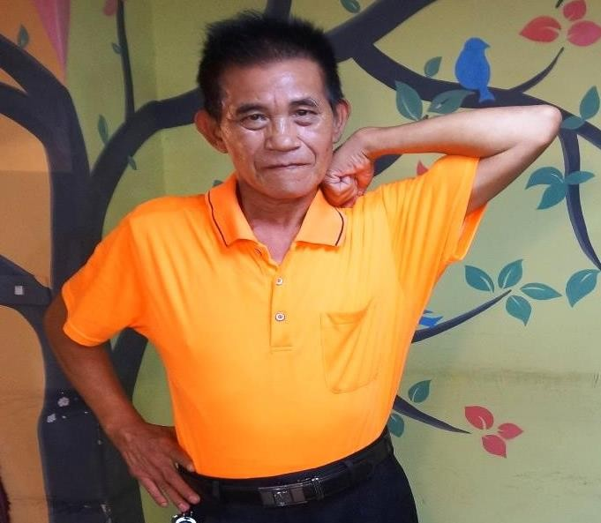
第四節：肩關節運動
一手從頸部向下，一手從腰部向上，兩手儘量相 踫，保持3-5秒，兩手位置交換，再做一次，兩 邊各重複。

Slide 38


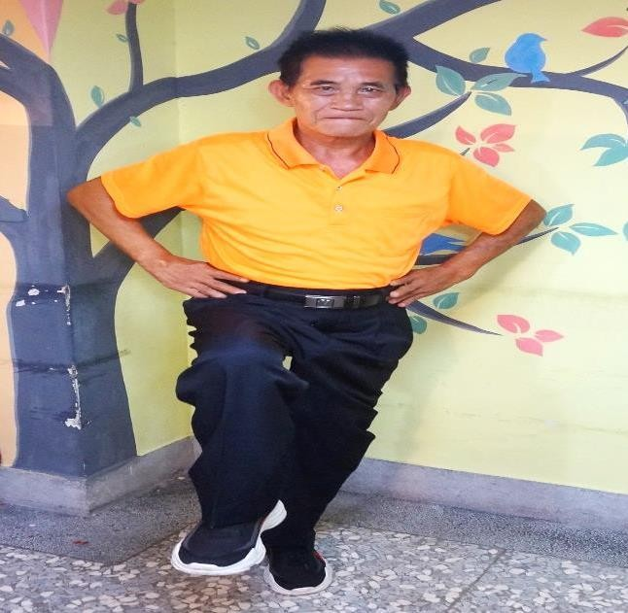
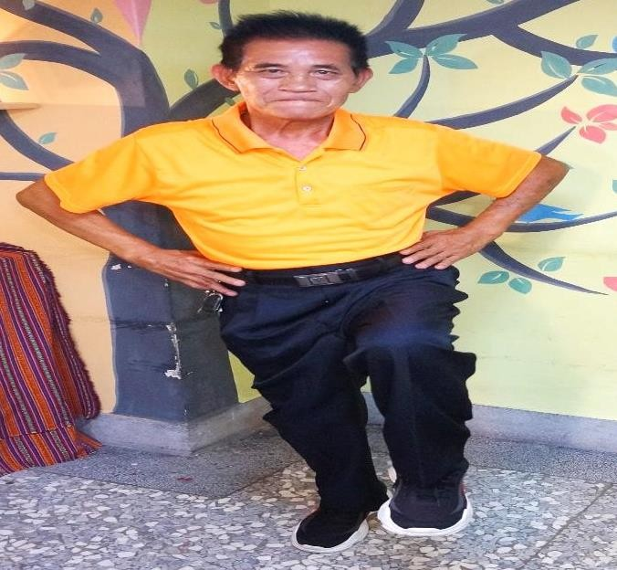
第五節：髖關節運動
膝關節伸直，前抬腿，兩腿反覆動作。

Slide 39

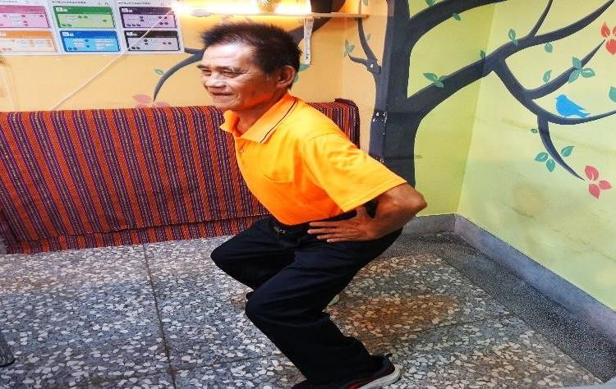
第六節：膝關節運動
深蹲。

Slide 40



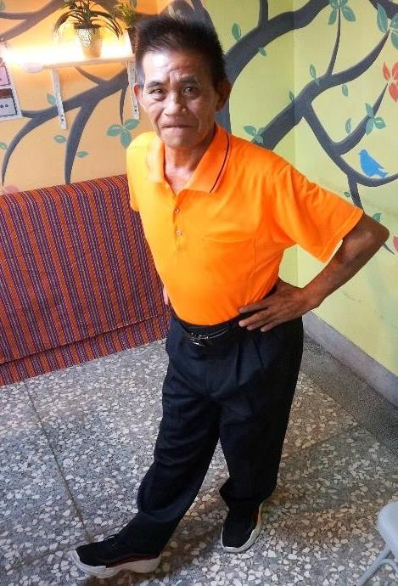
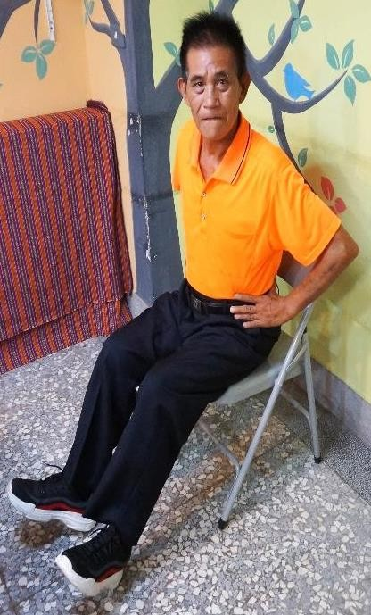
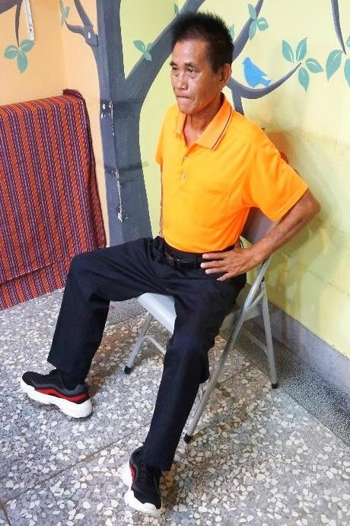
第七節：踝關節運動
坐在椅子上，踝關節做屈曲、伸展、旋轉運 動，兩側各50次。

Slide 41
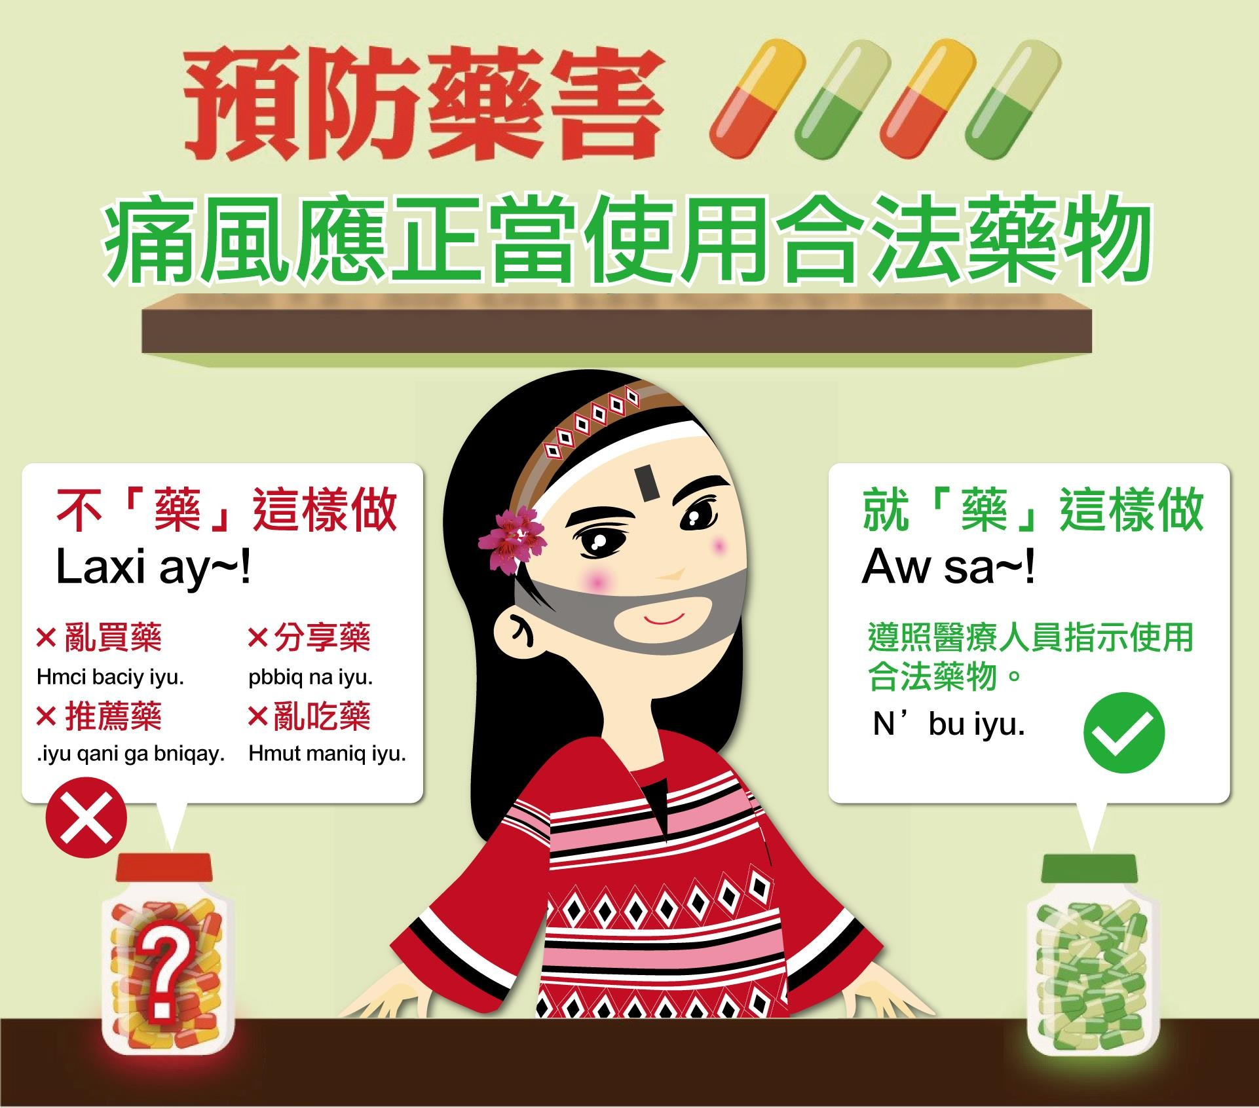

Slide 42
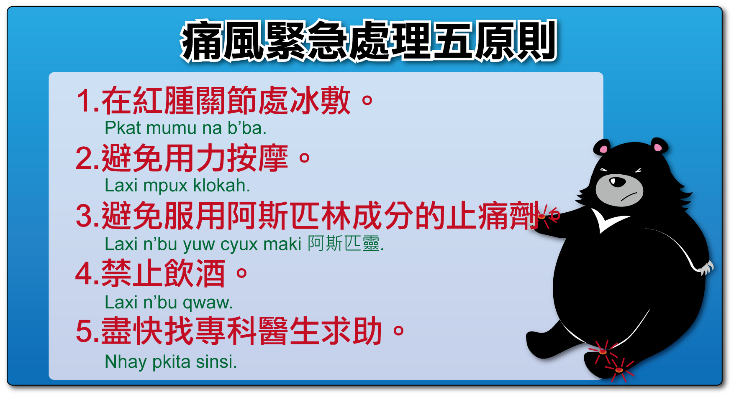

Slide 43

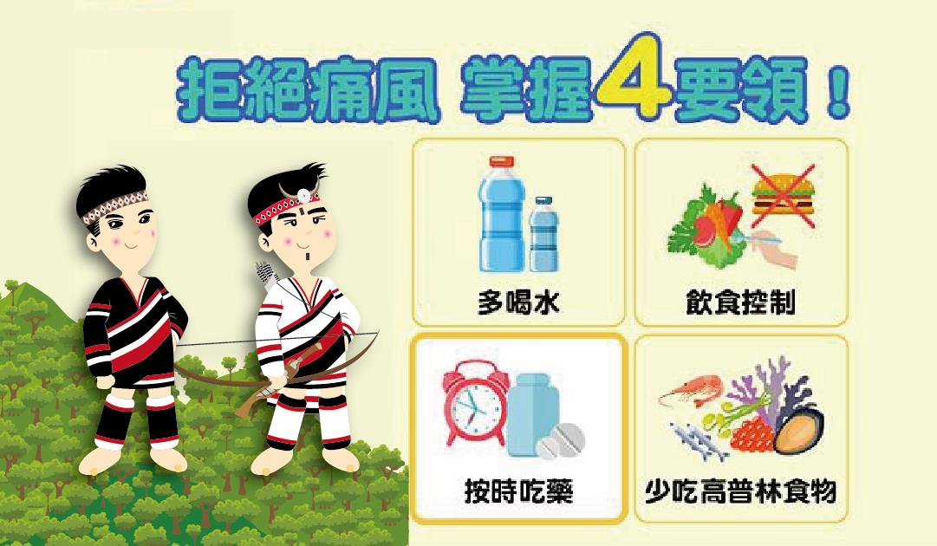

Slide 44


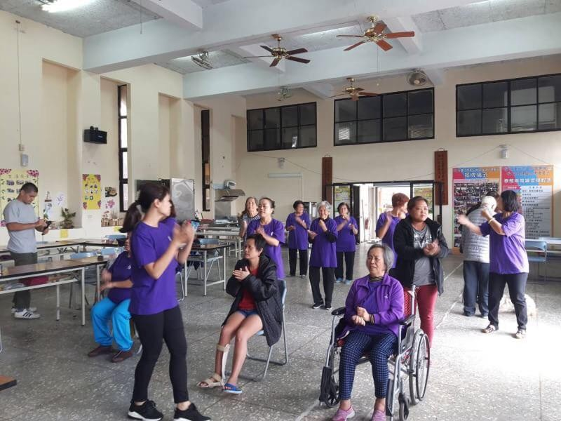
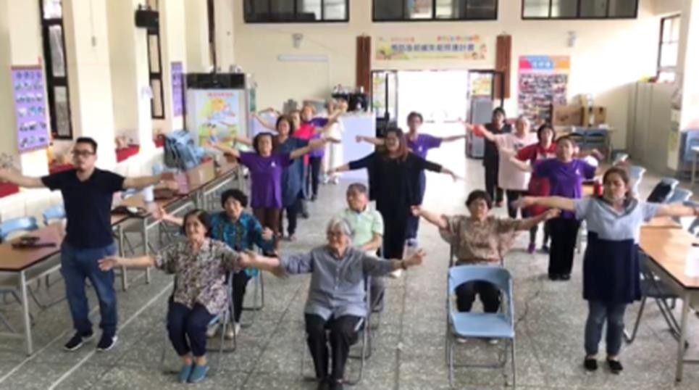

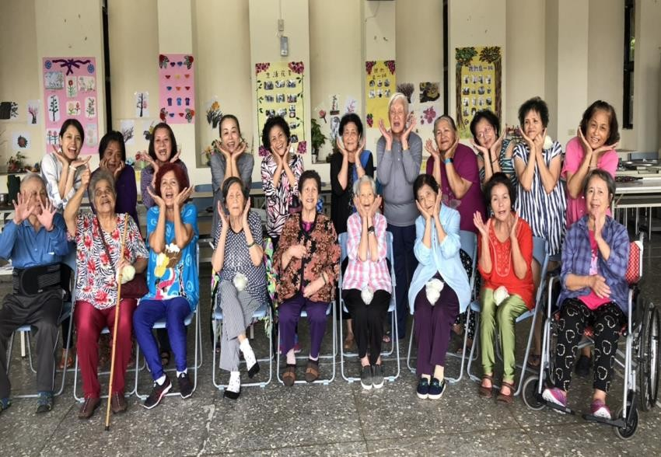
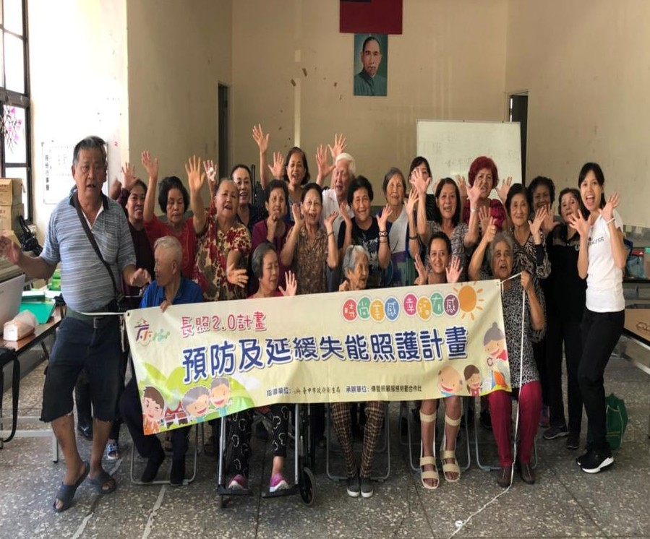
遠離痛風、一生幸福

